Slide 1

Kafli 2, Nokkur mikilvæg föll Lausn ræðra falla. Æfing 2.4
Fyrir bók
Stærðfræði 3B
Þorsteinn Kristjáns Jóhannsson STÆR3FM

Slide 2



Formerkjamyndir
Fyrir ÖLL
dæmin
Slíkar myndir eru notaðar til að fá mynd af mögulegum svörum.
Þessi mynd segir að ef x er meira en 1 þá er svarið í plús, annars er það í mínus.
Hér er bilið milli 1 og 3 í mínus, annað í plús.
Ef þetta tvennt væri tekið sama væri svarið.
$$+∙+=+$$
$$−∙+=−$$
$$+∙−=−$$
Þegar x er meira en 3, þá er svarið í plús, annars ekki

Slide 3






Gera formerkjamynd
Fyrir ÖLL
dæmin
Eins og við höfum verið að gera...
Finna núllgildi og kanna hvað gerist sitt hvoru megin við gildin.
Hér eru efri og neðri gildin skoðuð (ath. stundum hægt að þátta)
Það þarf að skoða hvað x þarf að vera til að fá 0.
Stundum sést það en það er alltaf hægt að reikna.
Næst er að prófa að setja önnur gildi fyrir x í brotið, t.d. -1 og 3
$$2x=0$$
$$2−x=0$$
$$\frac{2x}{2}=\frac{0}{2}$$
$$2=x$$
$$x=2$$
$$x=0$$
Velja einhver gildi sitt hvoru megin við.

Slide 4


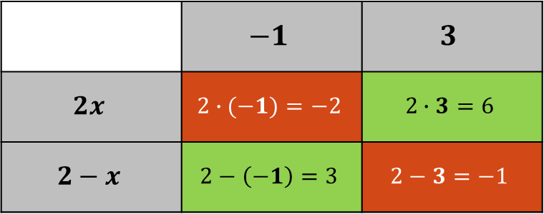






Gera formerkjamynd
Fyrir ÖLL
dæmin
 | $$−1$$ | $$3$$
$$2x$$ | $$2∙(−1)=−2$$ | $$2∙3=6$$
$$2−x$$ | $$2−\left(−1\right)=3$$ | $$2−3=−1$$
$$2x$$
$$x=0$$
$$2−x$$
$$x=2$$
$$−∙+=−$$
$$+∙+=+$$
$$+∙−=−$$
$$g(x)$$
Þetta þýðir að x getur ekki verið 2. Undir 0 verður útkoman í mínus, á milli 0 og 2 verður svarið í plús og yfir 2 verður svarið í mínus.
Ekki með í svörum. Má ekki deila með 0

Slide 5
Leysa ójöfnubrot með formerkjamynd
Fyrir ÖLL
dæmin
Ójöfnurnar eru ekki ólíkar honum föllunum í þessum útreikningum.
Stundum þarf að undirbúa þær.
Færum 1 yfir (viljum hafa 0 sér)
Breytum 1 í brot og splæsum saman.
Ath. að töluna 1 má breyta í hvað sem er, bara að það sé sama gildi fyrir ofan og neðan strik.
Svar er stærra en 0
svo verið er að leita að útkomunni í + á formerkjamynd

Slide 6





Leysa ójöfnubrot með formerkjamynd
Fyrir ÖLL
dæmin
 | -2 | 3
x+1 | -1 | 4
X-2 | -4 | 1
$$x+1$$
$$x=−1$$
$$x−2$$
$$x=2$$
$$−∙−=+$$
$$−∙+=−$$
$$+∙+=+$$
g(x)
Ekki með í svörum. Svar má ekki vera 0 því þá yrði 0>0
Ekki með í svörum. Má ekki deila með 0
Svar á að vera meira en 0 svo $x>2 og x<−1$ má líka skrifa $−1>x>2$

